Slide 1



Vila do Chaves
UNIVERSIDADE FEDERAL DO CEARÁ - UFC
CIÊNCIA DA COMPUTAÇÃO
PROJETO DE COMPUTAÇÃO GRÁFICA I
Equipe: Império Britânico

Slide 2
Equipe
Caio Viktor
Cristiano Melo
Francisco Lucas Falcão
Geraldo Braz
Matheus Mayron (líder)

Slide 3
Introdução
Modelagem da vila do Chaves, através da criação de uma aplicação que exibe uma cena e permite o uso das transformações com uso de aplicações aprendidas em sala de aula.

Slide 4
Objetivo
Apresentar as aplicações dos conceitos aprendidos em sala de aula;
O trabalho consiste nos seguintes passos:
Modelagem de uma cena;
Implementação das principais transformações;
Aplicação das transformações no modelo.

Slide 5
Metodologia
Opções de cena:
Mecha (Robô)
Fórmula 1
Vila do Chaves
Valfenda
Desempate: sugestão do professor.

Slide 6
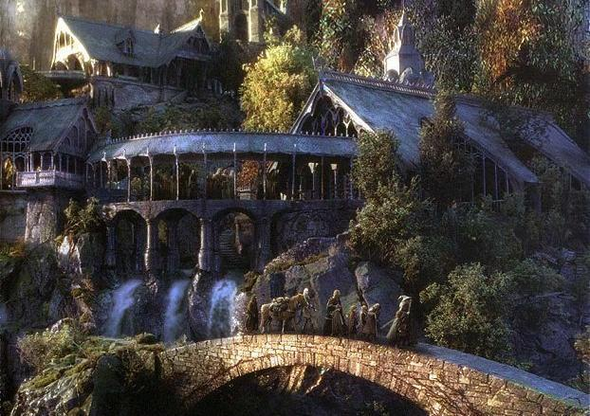
Valfenda

Slide 7
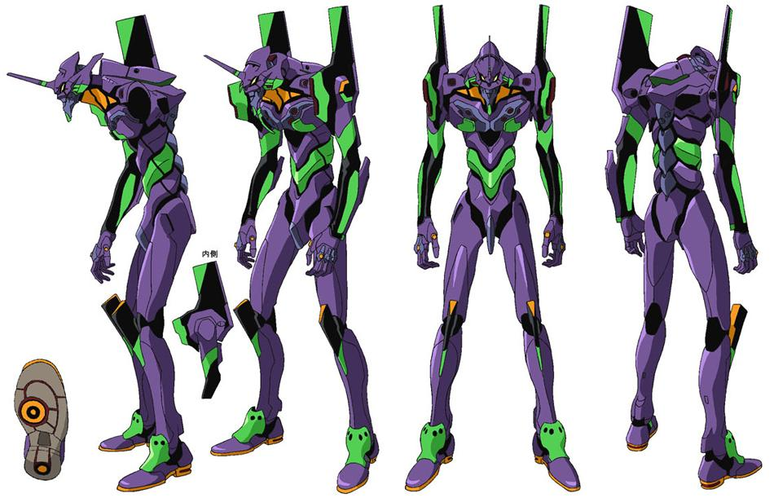
Mecha (Robô Gigante)

Slide 8
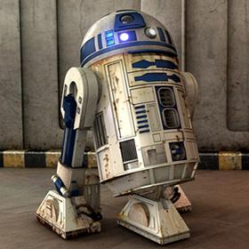
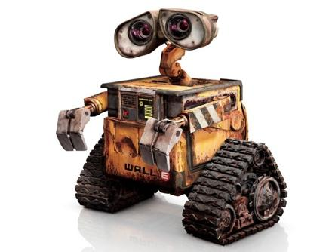
Robôs

Slide 9
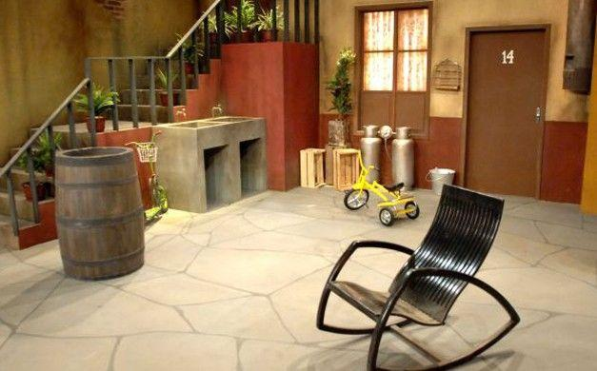
Vila do Chaves (Cena escolhida)
\o/

Slide 10
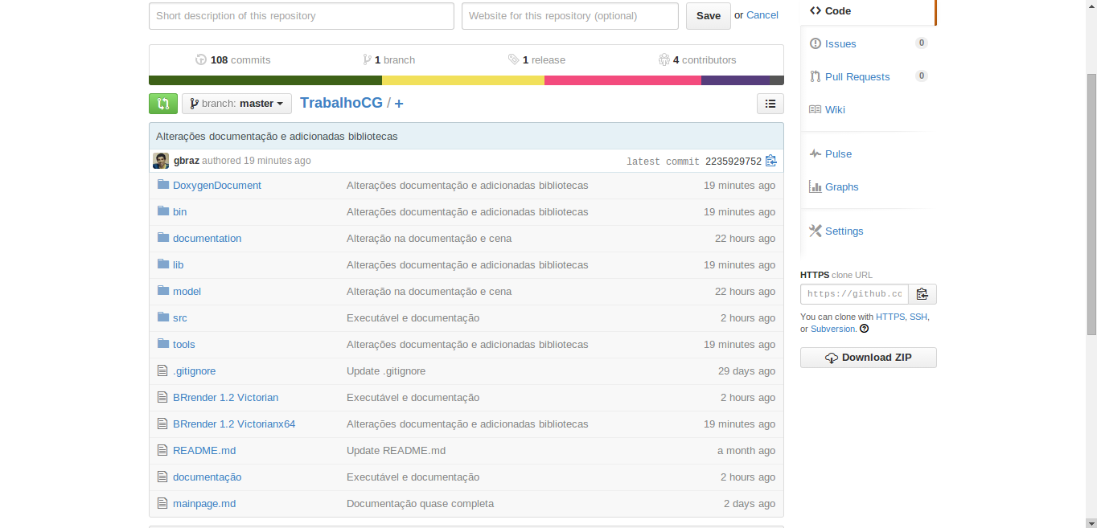
Ferramentas de desenvolvimento
Controle de versão: GitHub

Slide 11
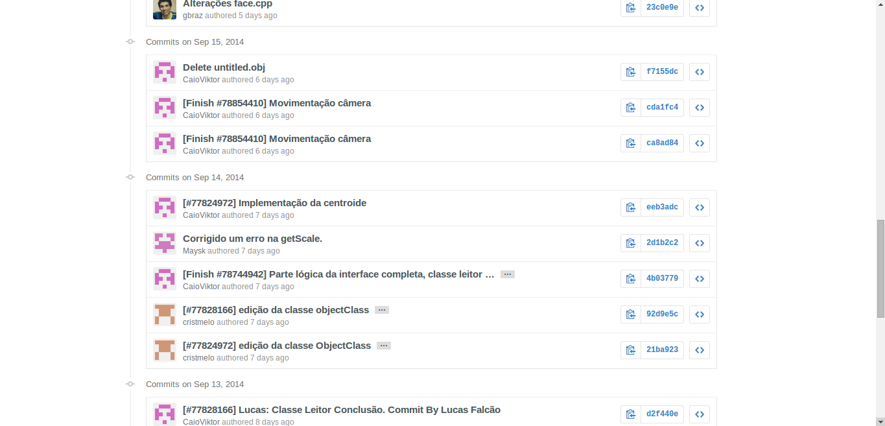
Ferramentas de desenvolvimento

Slide 12
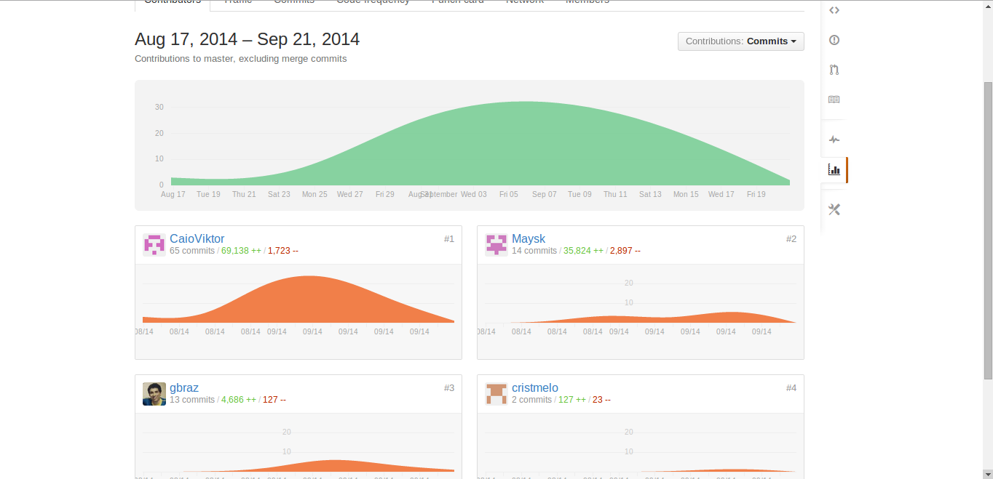
Ferramentas de desenvolvimento

Slide 13
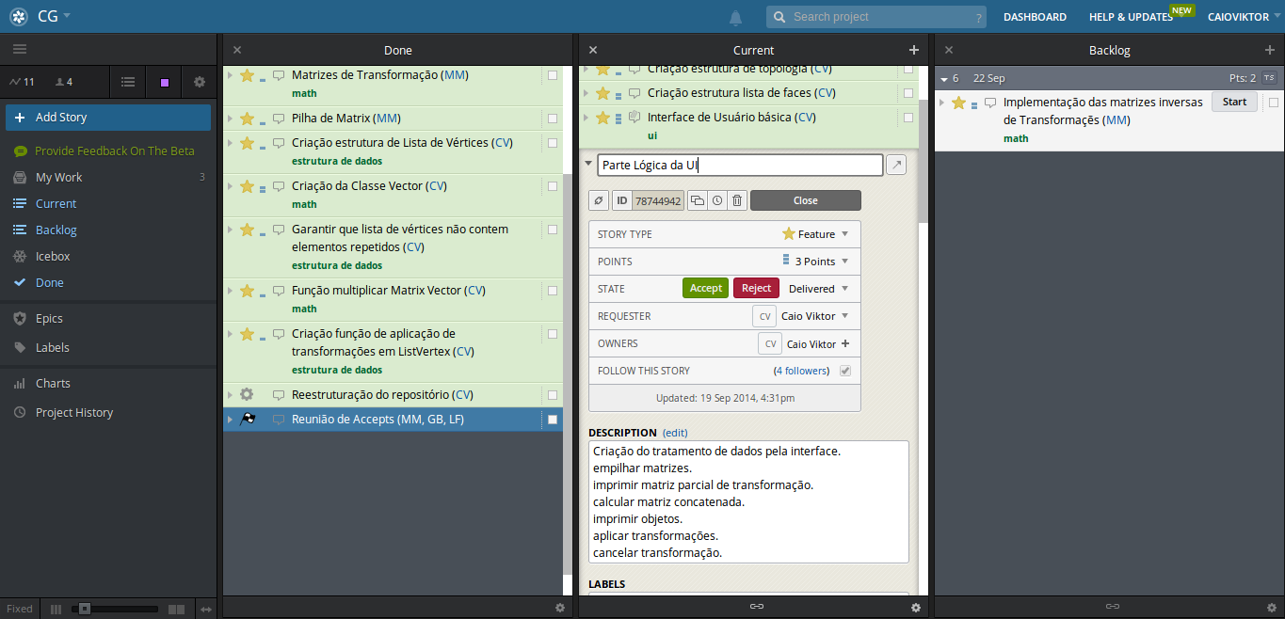
Ferramentas de desenvolvimento
Gerenciamento de Projeto: Pivotal Tracker

Slide 14
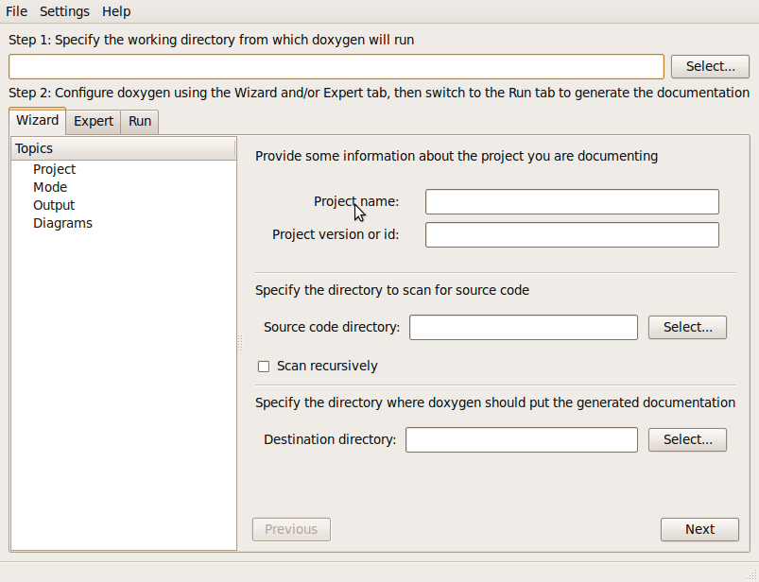
Ferramentas de desenvolvimento
Documentação: Doxygen

Slide 15
Ferramentas de desenvolvimento
Comunicação: Facebook e Skype
IDEs: Sublime, Code::Blocks, Gedit, Dev-C++

Slide 16
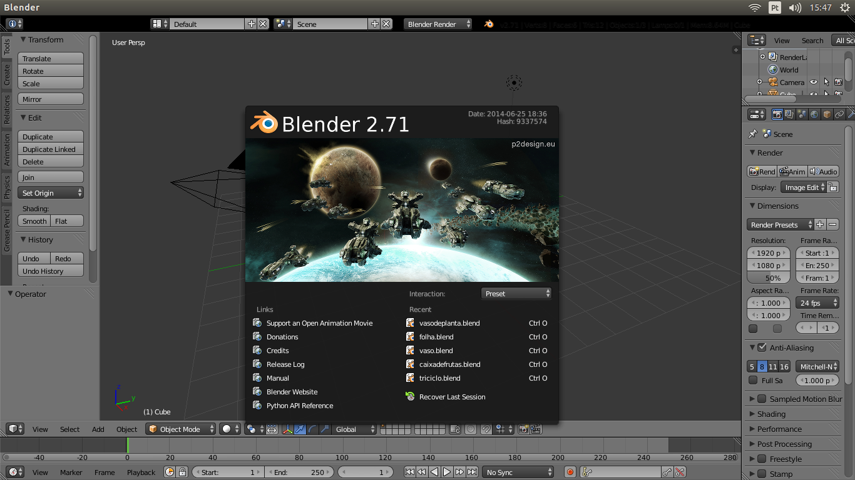
Modelagem
Ferramenta: Blender

Slide 17
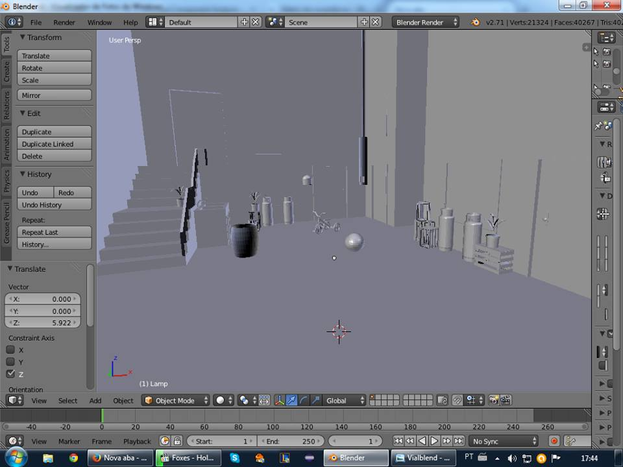
Modelagem

Slide 18
Bibliotecas
OpenGL
GLUT(freeglut)
GLUI
GLU

Slide 19
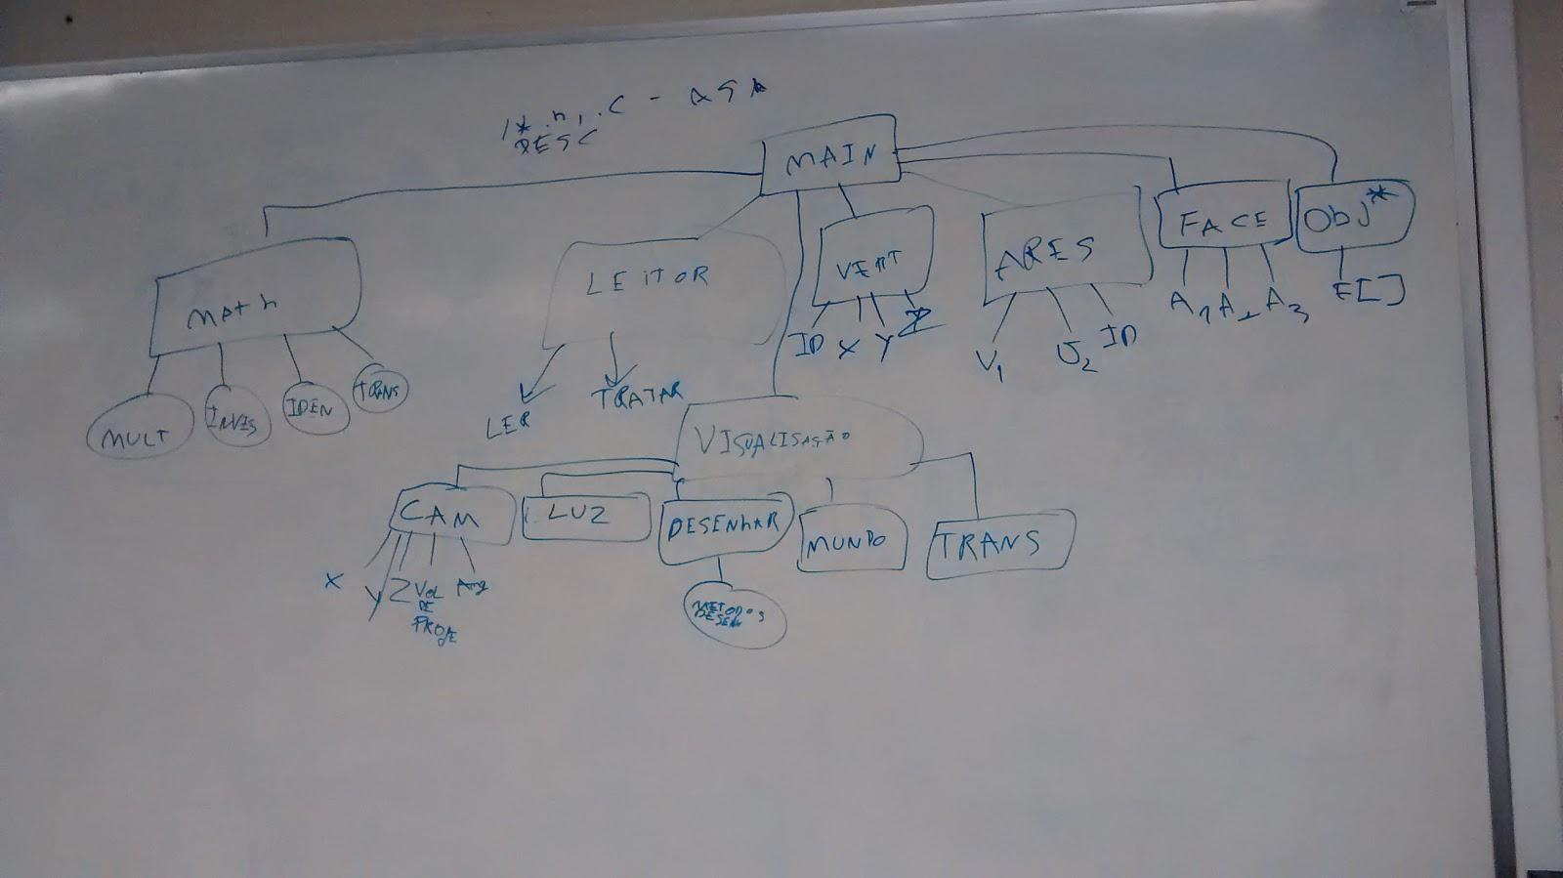
Planejamento Inicial

Slide 20
Processo de Desenvolvimento
Método de leitura
Estrutura topológica
Interface
Classes utilitárias

Slide 21
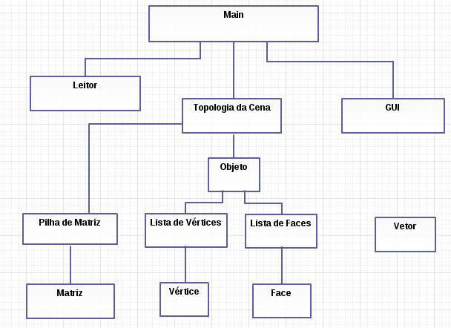
UML do Projeto Final.

Slide 22
Conclusão
Dificuldades encontradas:
Comunicação
Ferramentas
Linguagem de programação
Modelagem
Conceitos teóricos

Slide 23
Referências
StackOverflow
GLUI - A GLUT-Based User Interface Library
Autor: Paul Rademacher
Tutorial de Utilização de OpenGL
Autor: Marcionílio Barbosa Sobrinho
C++ How to Program
Autor : Deitel

Slide 24
Agradecimentos
StackOverflow
Monitores de CG
Joaquim

